Slide 1











贵安新区“四村”旅游开发利用
■ 建议书

Slide 2

































目 录
1
背景解读
2
考察总结
3
项目构思
4
5
重点项目
投资估算

Slide 3




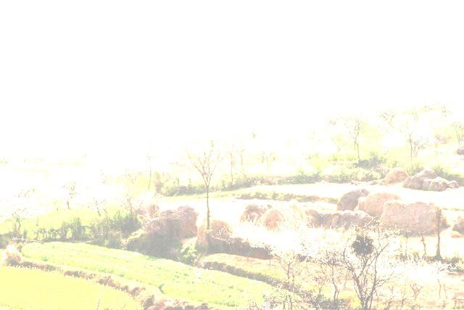



一、背景解读
Rea
第一、度假避暑市场层火爆增长趋势
第二、景区旅游者停留时间短
第三、旅游服务水平提升不断提高
旅游业处于“从观光主导向观光与休闲度假并驾齐驱转变, 从资源依赖 型向产品创新型转变, 从粗放型发展向精细化运作转变”的时期。近年，旅
游呈现以下特征：
小结：随着贵州省国家文化旅游创新区的成立，及近年各大城市环 境问题不断出现，贵州作为中国为数不多的净土，得到旅游者的青睐及政府 的重视。但由于历史、经济、区位等众多因素的限制，贵州旅游业总体上发 展较为滞后，部分地区项目雷同、体验性较低等问题

Slide 4
出游目的地
人群特点
旅游者组成结构 多样化，家庭出 游不断增多
长假旅游以省外为主， 短假旅游以省内周边景 区一日游为主
消费特征
门票、住宿、餐 饮消费为主
出游特征
出游动机
休闲度假康体意 愿逐步升温
出游时间
集中于周末及法
定节假日
出行方式
自助游、自驾游比例 扩大

Slide 5
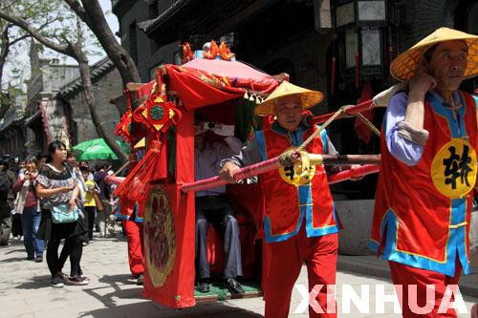
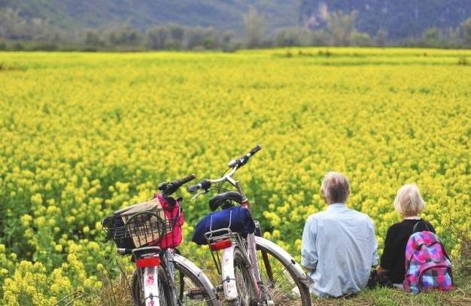
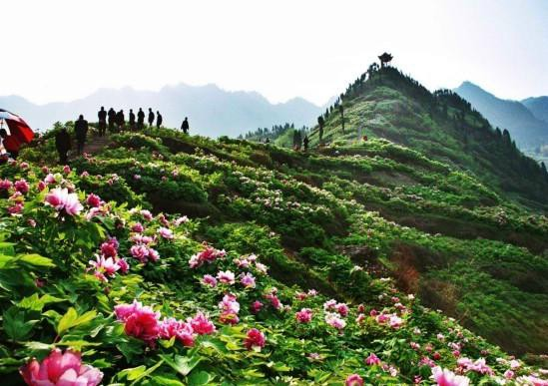
参与性休闲旅游成为主流
城市近郊旅游成为首选
生态健康引领新潮

Slide 6






四村作为生态体验型旅游的大好载体，
能够有效填补市场空缺、满足旅游需求，具有极大的市场空间！

Slide 7

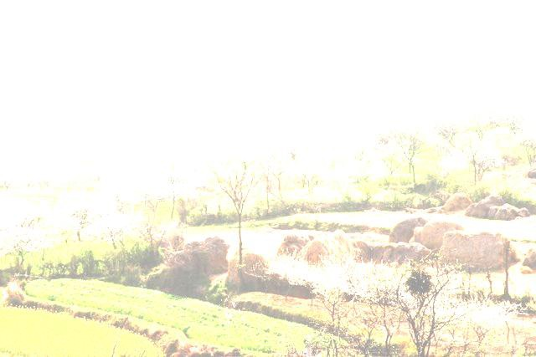
二、考察总结
位于平坝县，地处贵安新区直管区边缘，与黔南经济
开发区相邻，西纵线经过区内，通往外部的交通条件较好，区位条件良好。 区内有万亩森林，以松树、沙树为主，与其他林地相比，林中无蚊虫，生态 资源优越。
该村属一类贫困村，无新农村建设，村内原有煤矿、现已迁出，村民以 务工、务农为生，农作物以水稻、油菜为主，收入水平较低，政府支持力度 小，村内水源匮乏，正在申请规划建设水库。
目前、该村计划以土地流转方式，将800亩山地承包于浙商种植红桃，
并正在于台商洽谈合作高端农业事宜，与旅游开发项目相符。

Slide 8


山多水少，静多动少，绿多文化少
四村旅游利用与开发
开发难题
自身优势
-
村内民居环境凌乱
-
区内条件较好
-
文化资源匮乏
-
生态资源丰富
-
水资源缺乏
-
开发商注入经济活力
-
上级政府支持力度小
-
……
-
……

Slide 9


三、开发构思
四村项目在黔中旅游的发展中 扮演什么角色？

Slide 10









农业
四村
森林
旅游

Slide 11

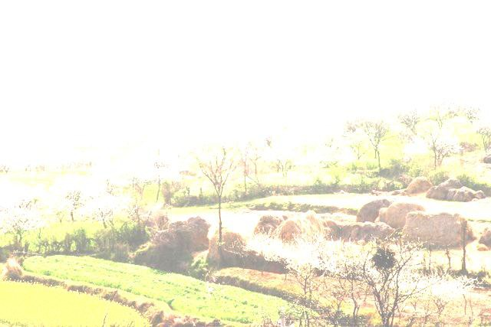
乡村森林公园；我的美丽乡愁
立足四村生态环境，结合贵州公园省和贵安新区国际旅游度假区发展定 位，坚持高标准建设原则，将四村打造成为中国最美乡村森林度假养生旅游区
，黔中世外桃源，现代人寻找的美丽乡愁。

Slide 12

第一、生态基底、古树引擎
良好的自然生态是四村发展的基石和源动力，四村的旅游发展必须依 托森林资源，突出森林文化特色。
深度挖掘村内千年古树的科考旅游价值，导入当地民俗文化，从而使 四村旅游产品拥有丰富内涵和持久魅力。
第二、村落整治、精品驱动
争取新农村建设支持，对现有村庄进行整治，完善村内基础设施，打 造造型别致、特色突出的乡村景观。

Slide 13

第三、产业集群、产品复合
与已有投资商形成合作，整合村内资源，形成规模效应，丰富四村旅 游产品体系，增强四村旅游产品吸引力。
第四、林村互动、农旅共荣
依托山地景观，充分开发农业资源、林业资源，发展森林度假、乡村 休闲旅游，实现乡村旅游与森林旅游的比翼齐飞。
以农促旅，以旅兴农，实现“村”与“旅”的联动发展，共生共荣，
成为贵安乡村脱贫典范，贵安乡村旅游度假品牌。

Slide 14

根据四村资源分布与土地利用情况分为三大功能区：
森林度假旅游区 乡村民俗体验区 景观农业观赏区 水库休闲旅游区

Slide 15

森林度假旅游区：位于万亩林场，根据资源性质开展森林度假
养生、探险、露营、越野、骑行、丛林CS、素质拓展、赏景、森
林节庆科普教育等项目。
乡村民俗体验区：通过对村落、民居进行整治，对黔中民俗文化 的挖掘与植入，成为黔中民俗缩影与典型代表，开展乡村民俗体验、乡村
民宿度假、会议、农耕体验、乡村娱乐体验、乡村景观观赏、亲 子活动等项目。

Slide 16
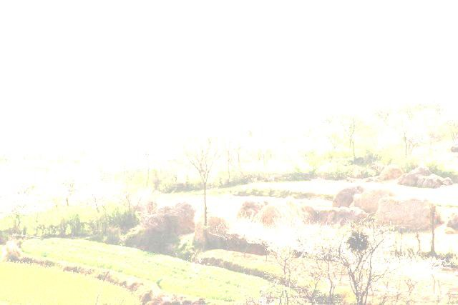
景观农业观赏区：村煤矿旧址附近区域，计划用地800目，种植
红桃，形成景观，可开展赏花、摘果、认领果树等项目。
水库休闲旅游区：当地正在规划建设水库区域，围绕水库区域可
开展垂钓、餐饮、品茗、漫游等休闲娱乐活动。

Slide 17


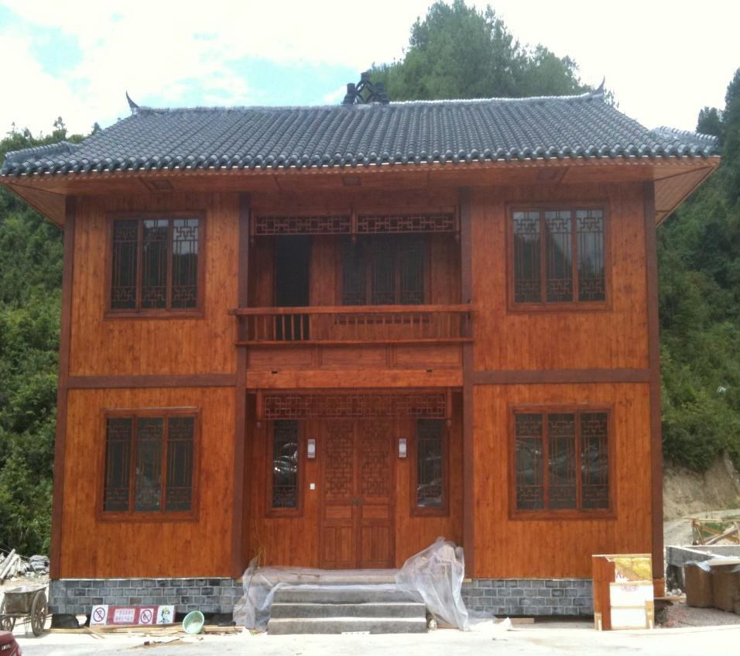
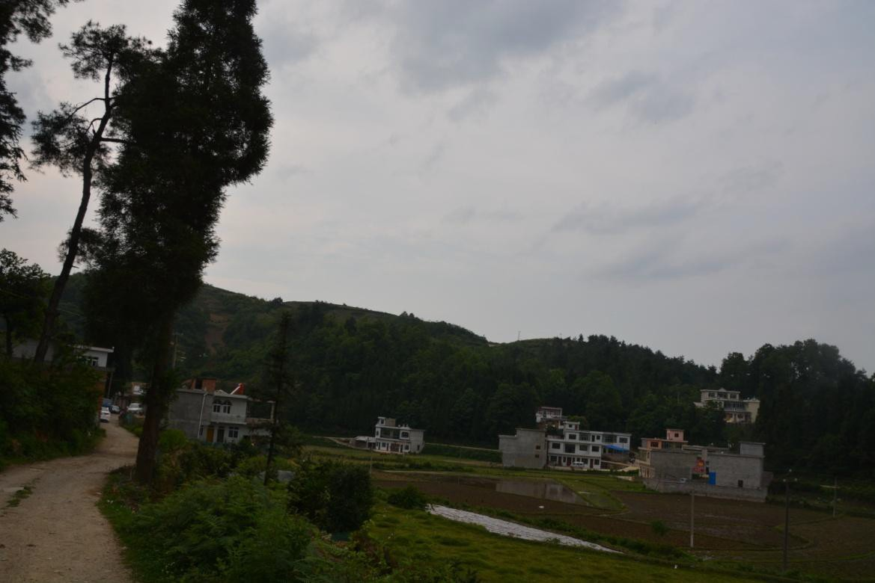



四、重点项目
选址001县道旁入村小道入口。
对入村道路两旁民居进行改造、整治、拆除违章建筑
，根据新农村建设，改造成为建筑特色鲜明的黔中民居。
现状图
民居改造意向图

Slide 18
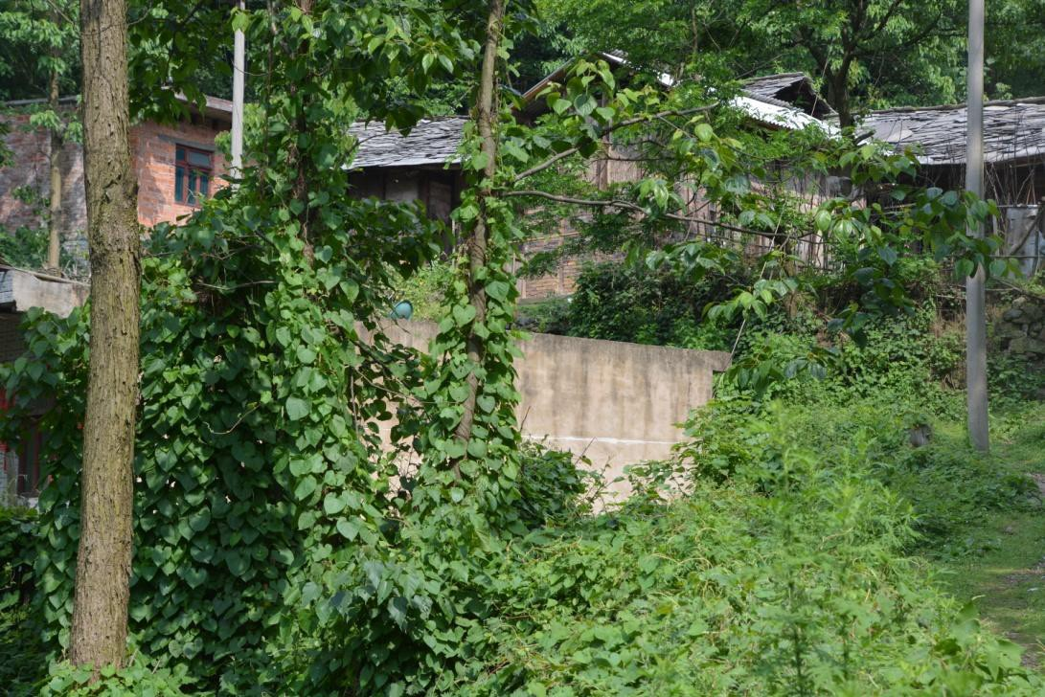




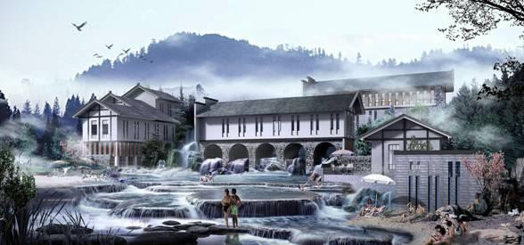


∕
修复原有民居旧宅，作
为森林区的入口服务区，为 游客提供服务，并规划农俗 体验馆，向游客展示农耕、 民俗科普知识与文化、农事 农具、土特产品销售、DIY 体验等项目。
现状图
接待中心意向图

Slide 19

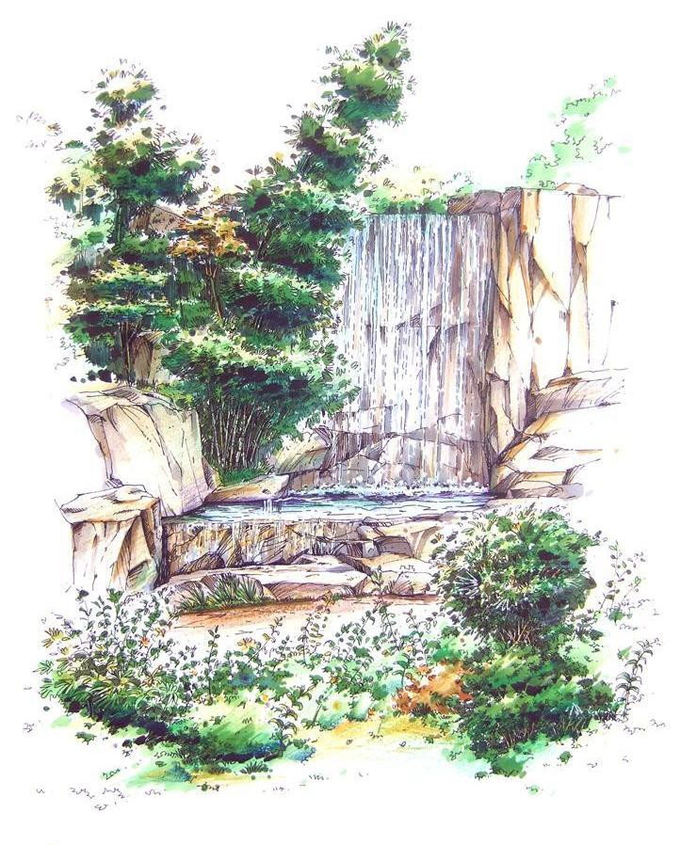
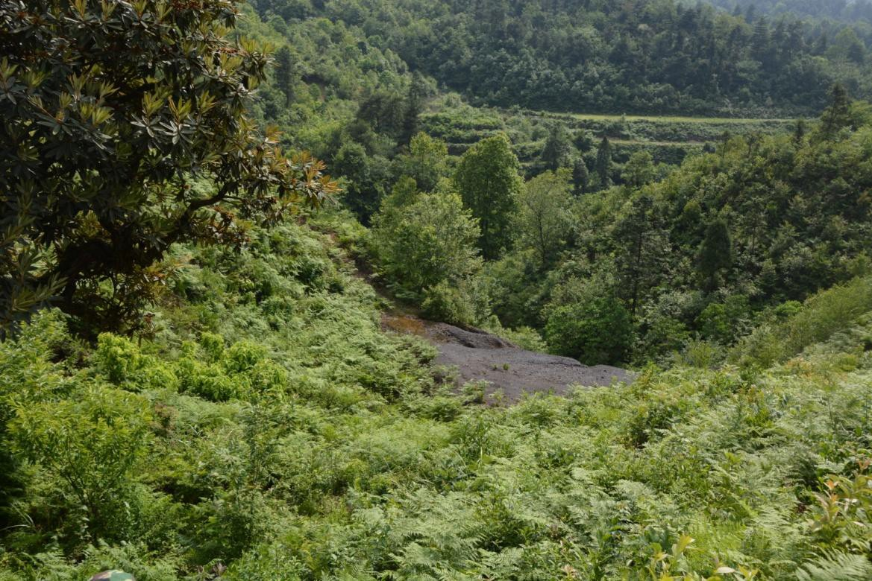


围绕杜鹃王种植花卉或小株杜鹃，形成百 花拥簇景象，为增加景观观赏型与美感，利用杜鹃王旁边自然形成的具有
梯度的坡面及山下沟谷，引水形成瀑布。
现状图
景观意向图

Slide 20

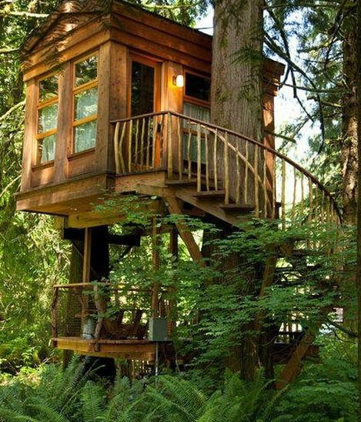
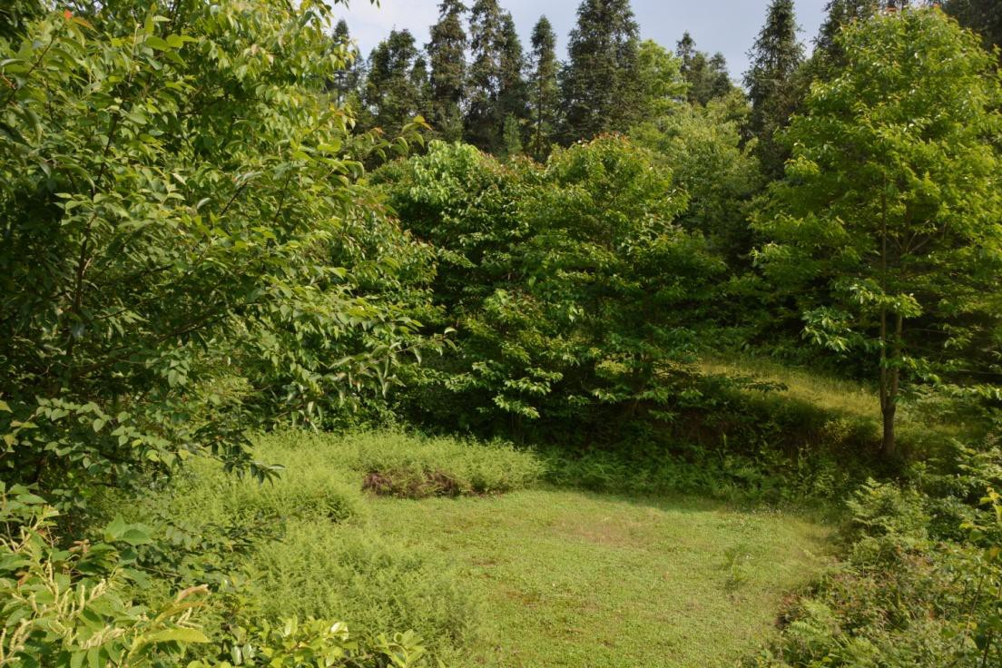


∕ ∕ ∕
利
用山中已荒废的土地，搭建木屋、观景亭、驿站等，丰富林中业态，给予 游客多层次体验。
现状图
林中木屋意向图

Slide 21

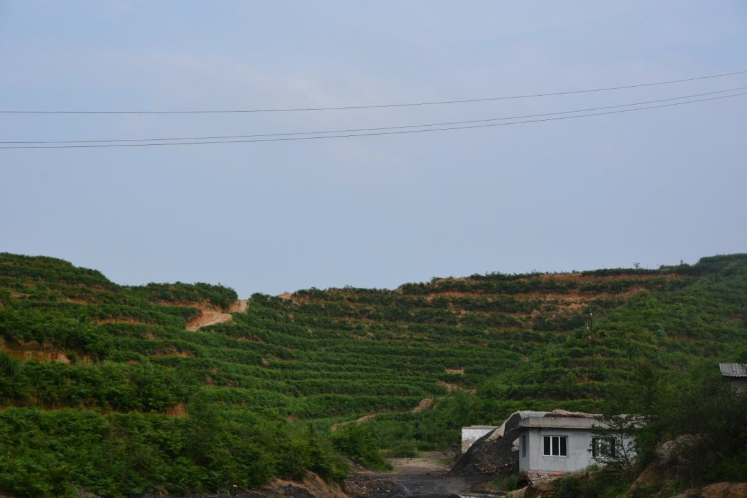
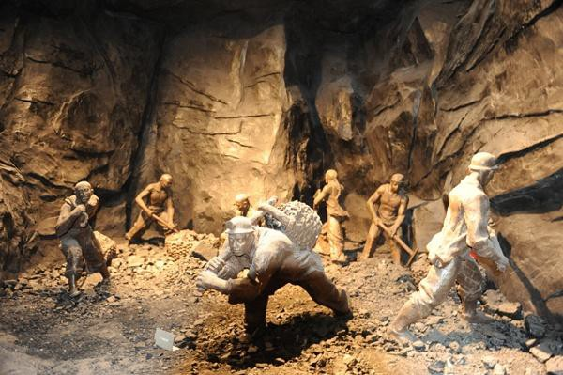


在
原煤矿旧址上改建碳体验馆，进 行碳文化科普教育。
现状图
开发意向图

Slide 22

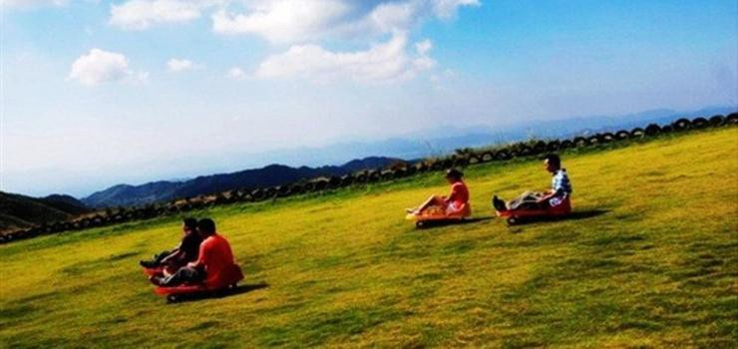
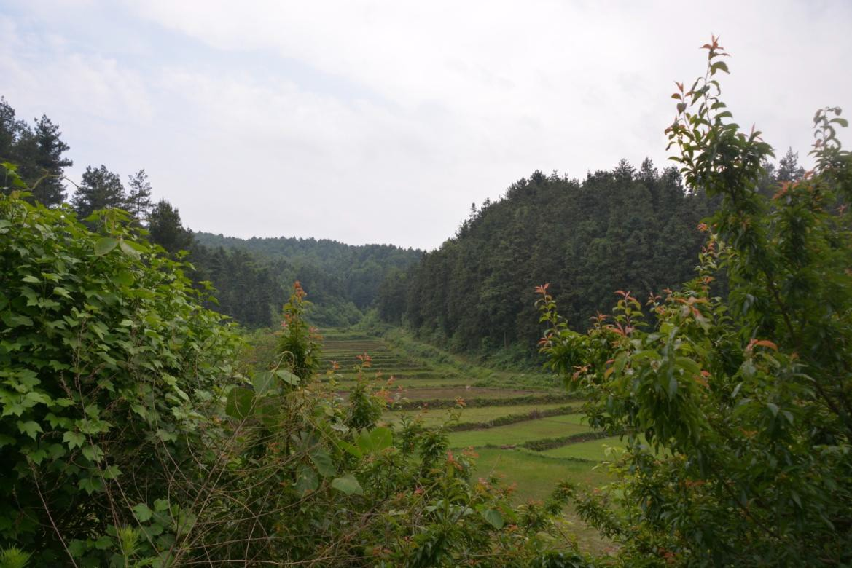
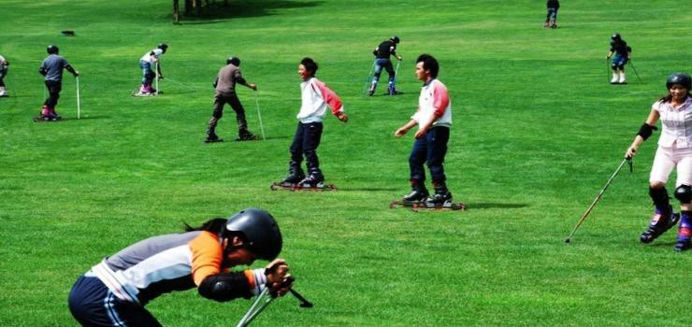


利用村中农田现有起伏趋势，种植草坪，开展草上 运动，露营、野餐或用于举办婚礼，舞会等。
现状图
开发意向图

Slide 23

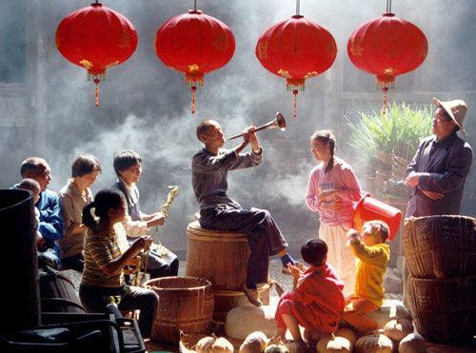
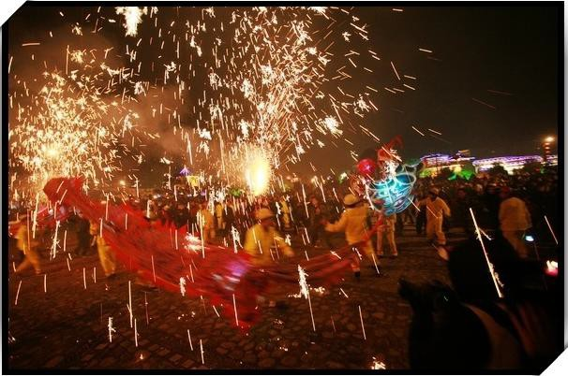

利用大型节庆活动扩大四村旅游影响，迅速打开景区知名度。
节庆意向图

Slide 24



五、投资预算
单位：万元
项目类别 | 重点项目 | 总投资 | 近期投资
森林度假旅游区 | 游客中心、森林木 屋、景观瀑布、野 外拓展等 | 1，5000 | 待定
乡村民俗体验区 | 景区大门、民居改 造、煤炭博物馆、 基础设施建设等 | 1，0000 | 待定
景观农业观赏区 | 景观农业种植 | 外商投资 | 外商投资
水库休闲旅游区 | 人工水库 | 政府修建 | 政府修建
Re
ality

Slide 25

经济效益
促进村内经济发展
增加居民收入
社会效益
增加就业，对传统的保护与延续
扶贫、社会稳定
生态效益
生物多样性、保护森林生态系统 | 保护名木古树

Slide 26


四村：我的美丽乡愁
晨风习习透微凉
丽日温柔着我的心房，
……
夏虫吟颂着午夜时光，
……

